Slide 1
Внедрение ФГОС
Технологии современного урока

Slide 2
Деятельностный метод
обучения – основа современного урока
Цель: развитие личности ребёнка на основе освоения УУД
Приоритет –умение самостоятельно решать жизненные задачи
Актуальны такие качества:
Разработка и проверка гипотез
Умение работать в проектном режиме
Инициативность в принятии решений и др.
Результаты образования прямо связаны с направлениями личностного развития и представлены в деятельностной форме.
Основа развития личности: умение учиться-познавать мир через освоение и преобразование в конструктивном сотрудничестве.

Slide 3
Алгоритм конструирования урока в рамках системно-деятельностного подхода
1. Представить урок в виде логически законченных модулей с четко определенной целью и планируемым результатом.
2. Исходя из тематики урока, цели модуля, с учетом возрастных психологических особенностей развития детей, выбрать педагогический прием или технику из банка приемов.
3. Для подготовки учебных задач на основе материала учебника может быть использован конструктор ситуационных задач Илюшина.
4. Проанализировать полученный сценарий урока с точки зрения системно-деятельностного подхода. Рассмотреть выбранные приемы или техники на предмет использования ИКТ для их реализации.
5. Оценить КПД урока, опираясь на принцип идеальности: максимальный эффект учебной деятельности учащихся при минимальной деятельности учителя.

Slide 4
Четыре группы уроков
по целеполаганию :
уроки «открытия» нового знания;
уроки рефлексии;
уроки общеметодологической направленности;
уроки развивающего контроля.

Slide 5
Структура уроков ведения нового знания
1. Мотивирование к учебной деятельности.
2. Актуализация и фиксирование индивидуального затруднения в пробном учебном действии.
3. Выявление места и причины затруднения.
4. Построение проекта выхода из затруднения (цель и тема, способ, план, средство).
5. Реализация построенного проекта.
6. Первичное закрепление с проговариванием во внешней речи.
7. Самостоятельная работа с самопроверкой по эталону.
8. Включение в систему знаний и повторение.
9. Рефлексия учебной деятельности на уроке (итог).

Slide 6
1. Мотивирование к учебной деятельности.
Ассоциативный ряд
Ролевой сюжет
Проблемная ситуация
Проблемный вопрос
Видео сюжет
Музыкальный фрагмент
Вопрос-размышление
Беседа , подводящая к теме
«Мозговой штурм»
ЗУХ (знаю, умею, хочу узнать)

Slide 7
Актуализация знаний
Интеллектуальная разминка
Диалог
Проблемная ситуация
Игра (лото…)
Эксперимент
Проблемный ряд
Выдвижение гипотезы

Slide 8
Новый материал
Работа с литературой
Анализ ситуации
Работа по инструкции
Групповая работа
Поисковая работа по группам
Сравнение, сопоставление
Рассказ-эстафета
Составление схем
Заочное путешествие
Работа с компьютером
Работа с сигнальными карточками
Комментированное чтение
Экскурсии
Презентации
Мини-проекты
Мини-исследование
Эксперименты
Опыты
Текст с ошибками
Составить определение
Синквейн
Игра «Верите ли вы что…»
Инсерт

Slide 9
Инсерт
v | + | -- | ?
Поставьте около строк, в которых говорится о том, что вы уже знаете. | Поставьте около строк, в которых для вас содержится новая информация. | Поставьте около строк, в которых информация противоречит тому, что вы уже знали. | Поставьте около строк, в которых вам что-то непонятно или же вы хотите получить более подробные сведения по данному вопросу.

Slide 10
Обсуждение и решение проблем
Кластер
Стратегия «Идеал»
Стратегия «Фишбоун»
Силовой анализ
Обратный мозговой штурм
Генераторы - критики

Slide 11
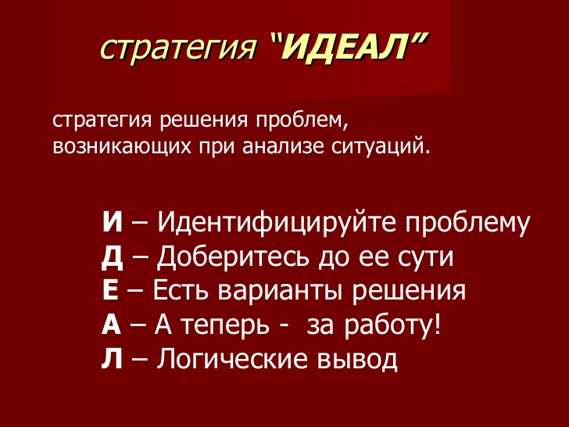

Slide 12
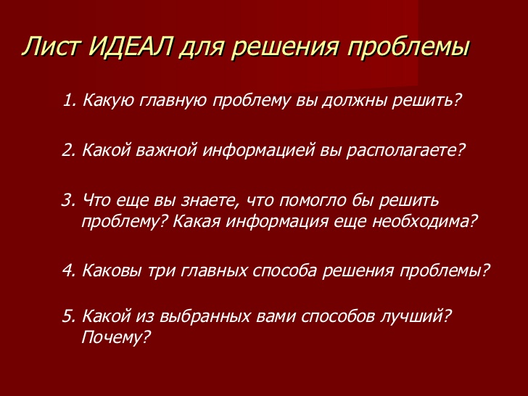

Slide 13
Кластеры
материнский фольклор
колыбельные песни
поговорки
пестушки
пословицы
Взрос-лый фольк-лор
потешки
детский фольк-лор
прибаутки
Устное народное творчество
фольклор
сказки-шутки
небылицы-перевёртыши
календарный фольклор
скороговорки
Собствен-но детский фольклор
считалки
загадки
дразнилки
жеребьёвки-сговорки
народная поэзия
молчанки
мирилки
обрядовая
внеобрядовая
страшилки

Slide 14
Самостоятельная работа с самопроверкой по эталону
«Найди ошибку»
Диктант
Словарная работа
Кроссворды
Рассказ по опорному конспекту
Классификация
Логические цепочки, схемы
«Верю, не верю»
Игры-викторины
«Что? Где? Когда?»

Slide 15
Включение в систему знаний и повторение.
Тест
Составление таблиц
Задание на соответствие
Группировка материала
Взаимопроверка
Составление кластера
Решение или составление кроссворда
Метод 6 шляп
Вернисаж
Презентация

Slide 16
Формирование умения задавать вопросы
Простые вопросы: «Что?», «Сколько?», «Это?»
«Из чего состоит?» и т.д.
2. Уточняющие вопросы: «Правильно ли я понял?»
« Иными словами, ты сказал…?»
3. Практические вопросы: «Как то, что мы узнали, может применено в жизни?»
4. Оценочные вопросы: «Каковы были ваши чувства? « «Что кажется интересным? « Что кажется понятным?»
« Что кажется полезным?»
5. Творческие вопросы: «Как бы вы изменили?»
« Что бы вы изменили?» «Что можно было бы сделать, если бы?»
6. Интерпретационные (объясняющие) вопросы : «Почему?» , ответ по плану: во-первых, во-вторых, в – третьих.

Slide 17
Тонкие и толстые вопросы
Тонкие вопросы | Толстые вопросы
Вопросы, требующие однословного ответа, вопросы репродуктивного плана. Кто? (Кто автор рассказа…) Что? Когда? Как звать ...? Было ли ...? | Вопросы, требующие размышления, привлечения дополнительных знаний, умения анализировать. Дайте три объяснения, почему...? Объясните, почему...? Почему, вы думаете ...? Почему вы считаете ...? В чём различие ...?

Slide 18
Приём «Ключевые термины»
Название термина | Моё понимание термина | Научная трактовка термина

Slide 19
Рефлексия
Закончи предложение
Цветотехника
Связь с жизнью
Свободный микрофон
Личное отношение к теме
Ответы на вопросы по изученному
Чудо-дерево
Оценка успешности
«Шесть шляп»

Slide 20
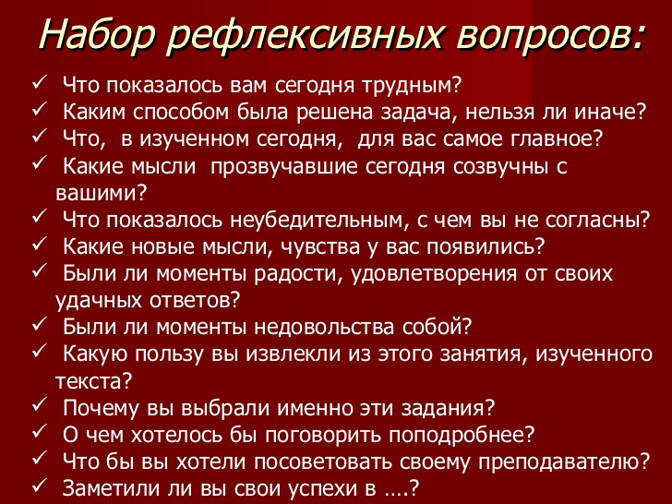

Slide 21
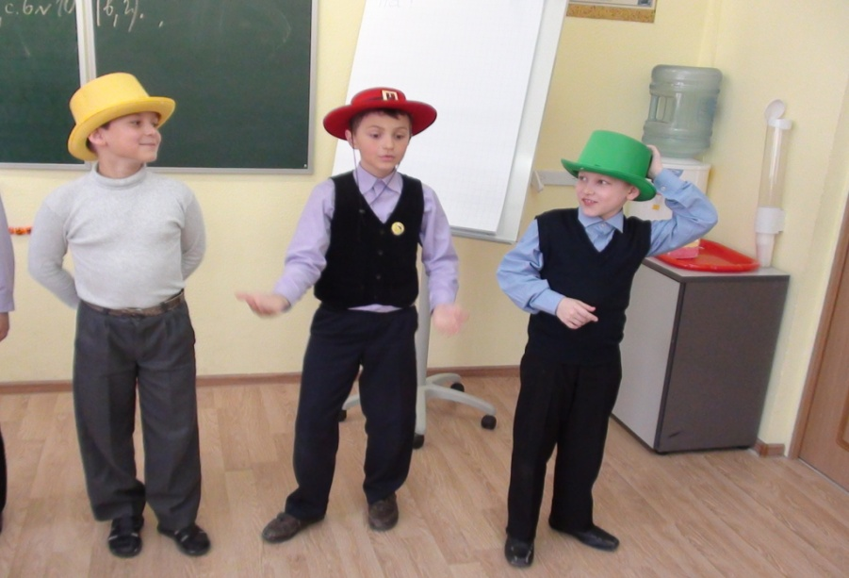
Шесть шляп мышления
Эдвард де Боно
В основе лежит конструктивное мышление, при котором различные точки зрения и подходы не сталкиваются, как в дискуссии, а сосуществуют.

Slide 22
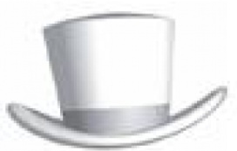





 | Факты
 | творческий подход
 | эмоции
 | позитивные стороны
 | выявление недостатков и их обоснование (негативное мышление).
 | выводы, планы на будущее

Slide 23
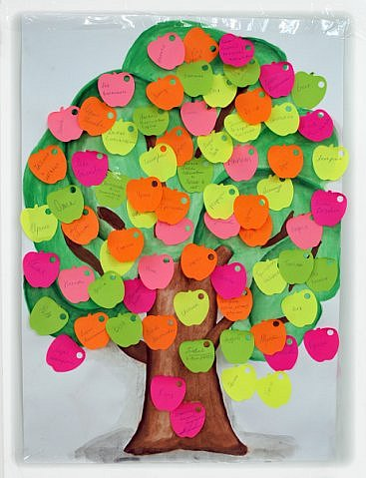
«Работа с понятиями»
Прием «Телеграмма»
Создание коллажей
Прием синквейн
Правила составления синквейна:
В первой строке одним словом обозначается тема (именем существительным).
Вторая строка – описание темы двумя словами (прилагательные)
Третья строка – описание действия в рамках этой темы тремя словами (глаголы, причастия)
Четвертая строка – фраза из четырех слов, выражающая отношение к теме (разные части речи)
Пятая строка – одно слово, синоним темы.

Slide 24

Пример синквейнов
«Нравственный поступок»
«Семья»
1.поступок
2.плохой, хороший
3.делать, действовать, нарушать
4.выражение
моих мыслей
5.действие
1.семья
2. родная, любимая
3. любит, поддерживает, воспитывает.
4. семья - это самое родное для меня.
5. добро
«Добро»
«Милосердие»
1. добро.
2. чистое, искреннее.
3. возвышает, наделяет, побеждает.
4. добро всегда побеждает зло.
5. любовь.
1.милосердие
2. незаметно, безымянно
3. творить, любить, простить,
4. начинается с собственной семьи человека, но не заканчивается
на ней
5. добродетель

Slide 25
Прием “Нестандартный вход в урок”
Универсальный прием ТРИЗ, направленный на включение учащихся в активную мыследеятельность с первых минут урока.
Учитель начинает урок с противоречивого факта, который трудно объяснить на основе имеющихся знаний.
Пример.
Физика. Тема урока «Теплопередача».
До начала урока на окно поставить графин с водой, а перед входом учащихся развернуть его противоположной стороной. Попросить детей потрогать графин рукой и объяснить, почему сторона графина, повернутая к солнцу холодная, а противоположная – теплая.
Приём "Ассоциативный ряд"
К теме или конкретному понятию урока нужно выписать в столбик слова-ассоциации. Выход будет следующим:
Если ряд получился сравнительно правильным и достаточным, дать задание составить определение, используя записанные слова; затем выслушать, сравнить со словарным вариантом, можно добавить новые слова в ассоциативный ряд;
Оставить запись на доске, объяснить новую тему, в конце урока вернуться, что-либо добавить или стереть.
Приём “Отсроченная отгадка”
Универсальный приём ТРИЗ, направленный на активизацию мыслительной деятельности учащихся на уроке.
Формирует:
умение анализировать и сопоставлять факты;
умение определять противоречие;
умение находить решение имеющимися ресурсами.
1 вариант приема. В начале урока учитель дает загадку (удивительный факт), отгадка к которой (ключик для понимания) будет открыта на уроке при работе над новым материалом.
2 вариант приема. Загадку (удивительный факт) дать в конце урока, чтобы начать с нее следующее занятие.
Приём “Удивляй!”
Описание: универсальный приём, направленный на активизацию мыслительной деятельности и привлечение интереса к теме урока.
Формирует:
умение анализировать;
умение выделять и формулировать противоречие.
Учитель находит такой угол зрения, при котором даже хорошо известные факты становятся загадкой.

Slide 26
Приём “Фантастическая добавка”
Универсальный приём, направленный на привлечение интереса к теме урока.
Прием предусматривает перенос учебной ситуации в необычные условия или среду.
Можно перенестись на фантастическую планету; изменить значение какого-то параметра, который обычно остается неизменным; придумать фантастическое животное или растение; перенести литературного героя в современное время; рассмотреть привычную ситуацию с необычной точки зрения.
Приём “Необъявленная тема”
Универсальный приём ТРИЗ, направленный создание внешней мотивации изучения темы урока.
Данный прием позволяет привлечь интерес учащихся к изучению новой темы, не блокируя восприятия непонятными терминами.
Приём «Жокей и лошадь»
Приём интерактивного обучения. Форма коллективного обучения. Автор - А.Каменский. Класс делится на две группы: «жокеев» и «лошадей». Первые получают карточки с вопросами, вторые – с правильными ответами. Каждый «жокей» должен найти свою «лошадь». Эта игрушка применима даже на уроках изучения нового материала. Самая неприятная её черта – необходимость всему коллективу учащихся одновременно ходить по классу, это требует определённой сформированности культуры поведения.
Приём “Игровая цель”
Универсальный приём-игра, направленный на активизацию мыслительной деятельности учащихся на уроке. Позволяет включить в игровую оболочку большое число однообразных примеров или заданий.
Формирует:
учебные умения;
умение работать в команде;
умение слушать и слышать друг друга.
Предлагается в игровой форме команде или группе учащихся выполнить ряд однотипных заданий на скорость и правильность.

Slide 27
Приём «Фишбоун» (рыбный скелет)
Голова - вопрос темы, верхние косточки - основные понятия темы, нижние косточки — суть понятии, хвост – ответ на вопрос. Записи должны быть краткими, представлять собой ключевые слова или фразы, отражающие суть.
Пример.
Русский язык:
голова - Орфограммы-гласные буквы
верхние косточки - проверяемые гласные, непроверяемые гласные, чередующиеся гласные
нижние косточки - морфема, правило
хвост- знать условия выбора буквы.
Приём “Лови ошибку”
Универсальный приём, активизирующий внимание учащихся.
Формирует:
умение анализировать информацию;
умение применять знания в нестандартной ситуации;
умение критически оценивать полученную информацию.
Учитель предлагает учащимся информацию, содержащую неизвестное количество ошибок. Учащиеся ищут ошибку группой или индивидуально, спорят, совещаются. Придя к определенному мнению, группа выбирает спикера. Спикер передает результаты учителю или оглашает задание и результат его решения перед всем классом. Чтобы обсуждение не затянулось, заранее определите на него время.
Пример.
Русский язык Учитель дает несколько грамматических (синтаксических или др.) правил. Одно или несколько из них — неверны. Найти и доказать ошибочность.
Литература. История Ученики получают серию цитат со ссылкой на авторов. Определяют, в каком случае цитата не могла принадлежать данному автору. Доказывают свое мнение.
.
Приём “Рюкзак”
Прием рефлексии используется чаще всего на уроках после изучения большого раздела. Суть - зафиксировать свои продвижения в учебе, а также, возможно, в отношениях с другими. Рюкзак перемещается от одного ученика к другому. Каждый не просто фиксирует успех, но и приводит конкретный пример. Если нужно собраться с мыслями, можно сказать "пропускаю ход".
Пример.
я научился составлять план текста
я разобрался в такой-то теме
я наконец-то запомнил, чем причастие отличается от деепричастия и т.д.

Slide 28
Желаю удачи, творческих побед и душевного счастья!!!

Slide 29
Интернет – ресурсы:
http://elenaranko.ucoz.ru/
http://s3.uploads.ru/BdO9t.png
рамка
http://cs10561.vkontakte.ru/u111299510/-5/x_70c5f3cb.jpg
перо, чернильница
http://img-fotki.yandex.ru/get/6434/136487634.a39/0_d5931_5c31a0b1_XL.png
книги
http://s1.pic4you.ru/allimage/y2012/10-26/12216/2601840.png
открытая книга с пером
http://lenagold.narod.ru/fon/clipart/s/svit/svitolk21.png
свитки

